Slide 1

PreD
(1/28)
成果物
Qiitaのいいね履歴から記事を推薦
https://pre-d.top/
group_d
名前 井澤和也,伊東佳樹,王芸澄,
永金幸大,中嶋健仁,面高一輝

Slide 2
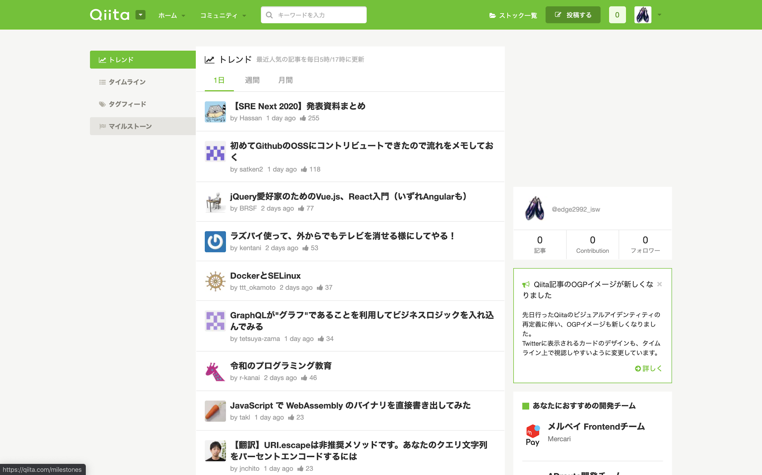
Qiita
「プログラミングに関する知識を
記録・共有するためのサービス」
記事数：44万件
月間700万人を超えるユーザーが訪問する

Slide 3
課題
面白い記事が沢山あるのに見つからない

Slide 4

そもそも人によって
興味のある記事は違うのでは
課題
面白い記事が沢山あるのに
見つからない

Slide 5
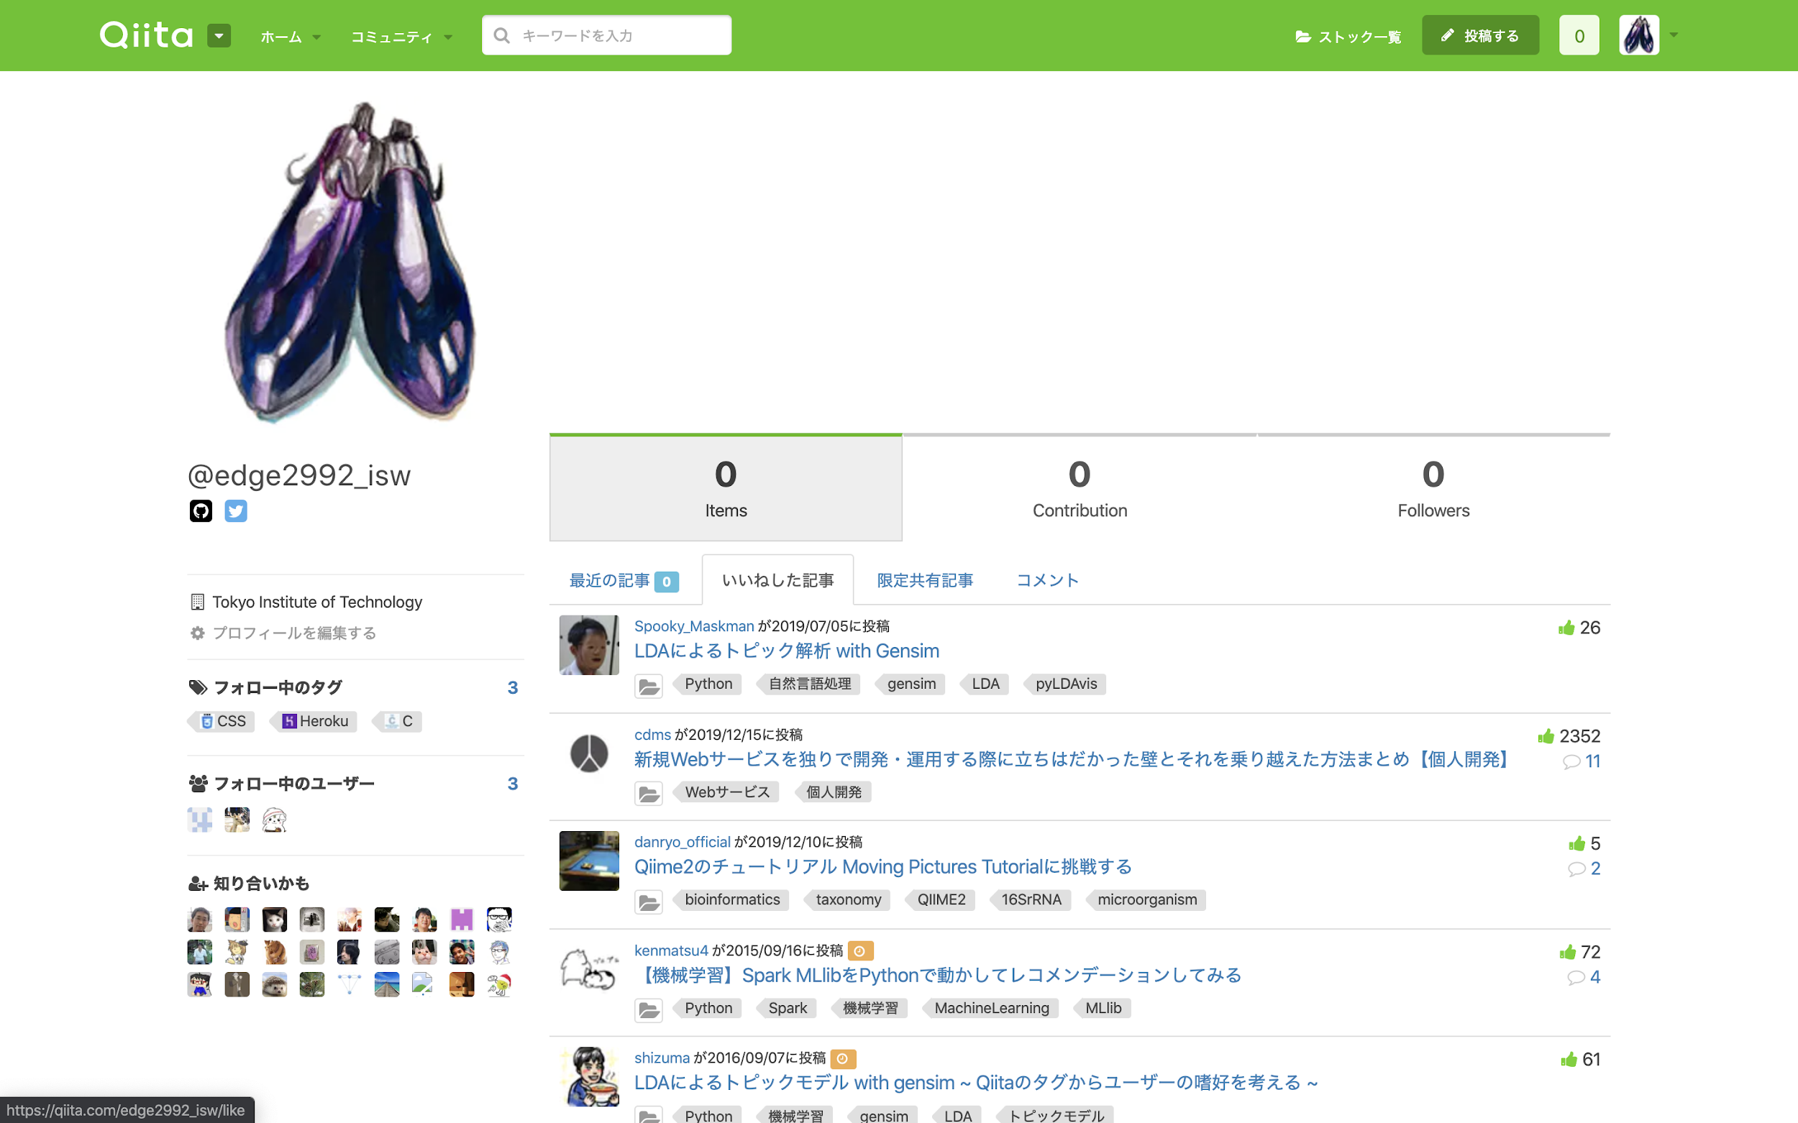
目的
ユーザーのいいね履歴を元に
面白そうな（ユーザーが興味のありそうな）記事を
推薦するサービスを作成する
有用性
ユーザーの知的好奇心を刺激し
技術習得へのモチベーションや技術力向上に繋がる

Slide 6

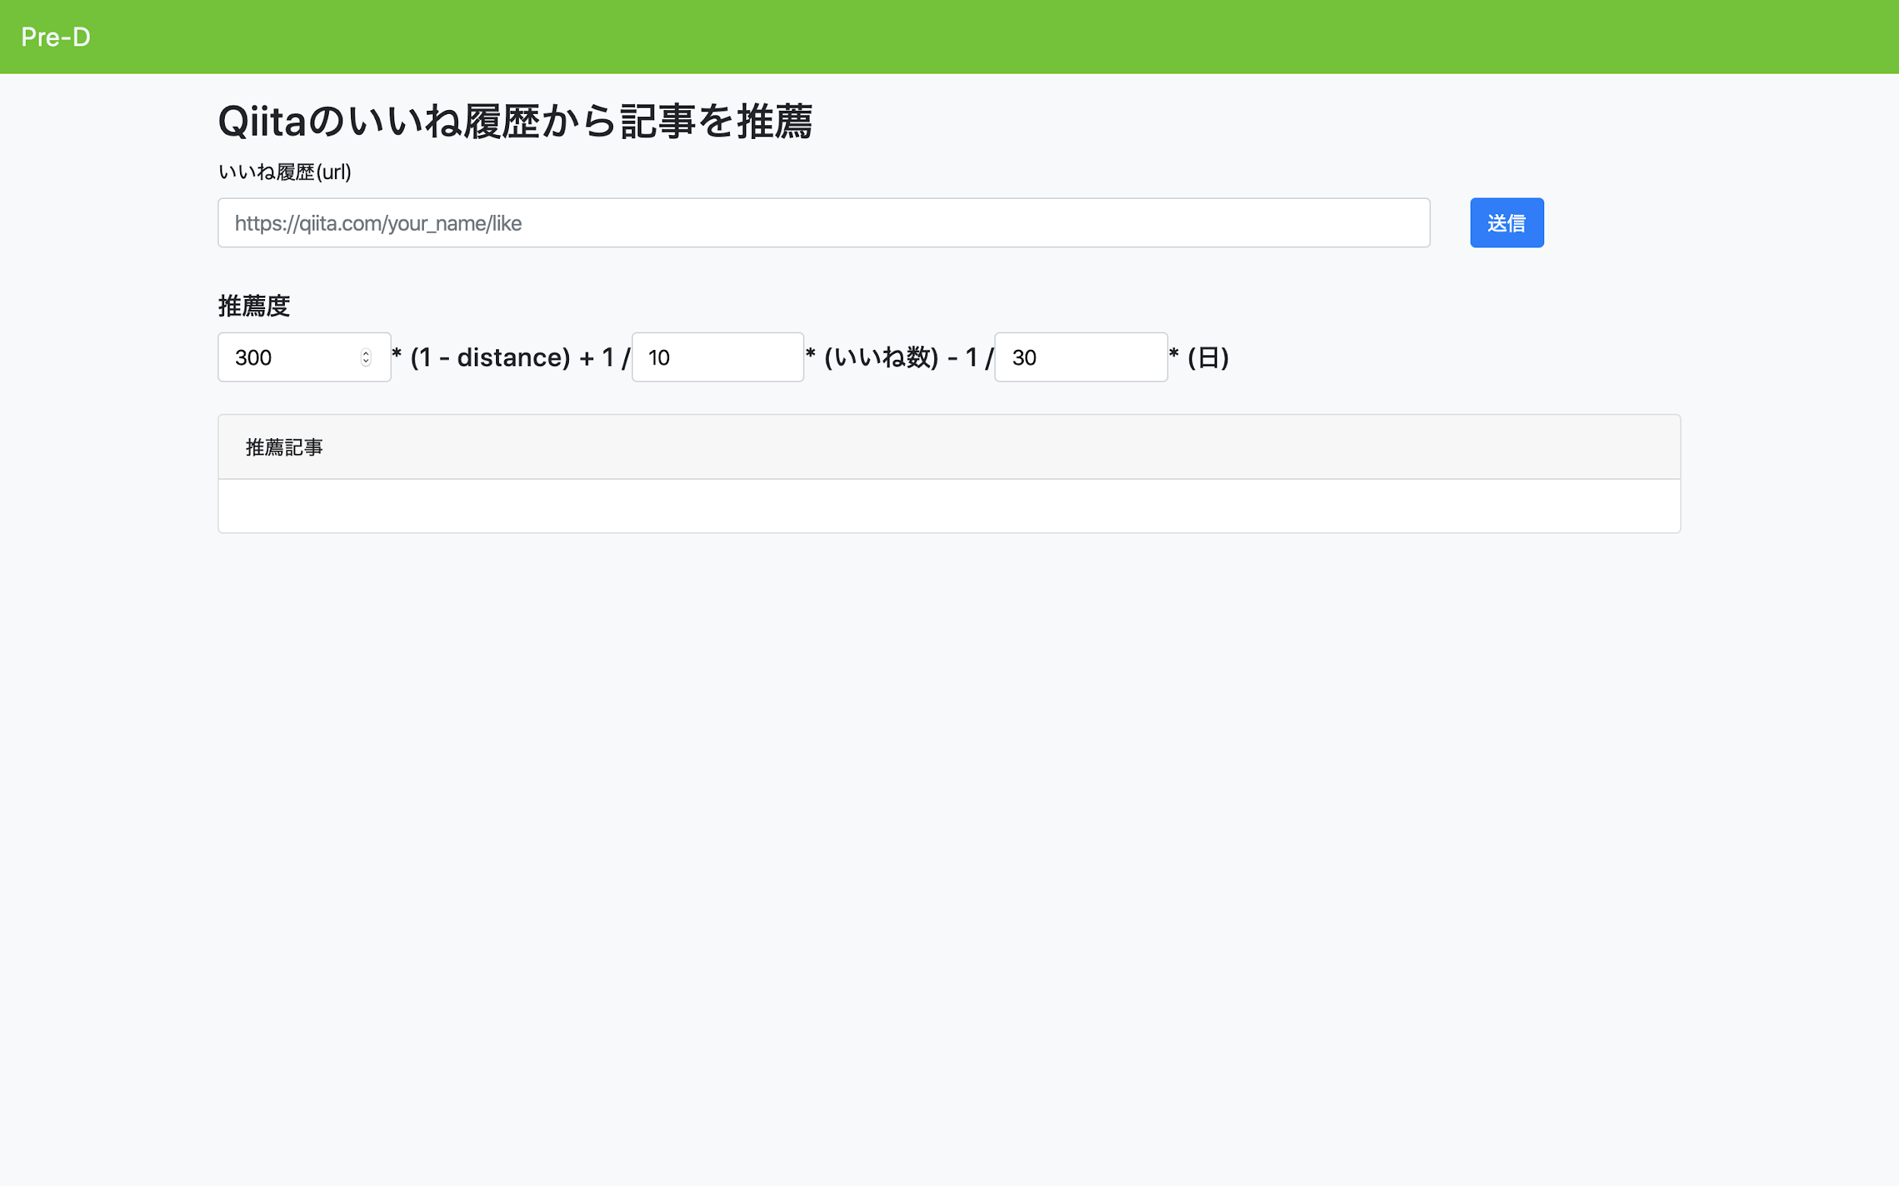
システム概要
すべての記事に対して、類似している記事と類似度を保存しておく(20件)
いいね一覧の
urlを入力する
おすすめ記事の一覧を表示する
スクレイピングでいいねした記事のIDを取得
記事の類似度、いいね数、作成日によりソート
https://qiita.com/(QiitaのユーザーID)/like
ユーザーホームのいいね一覧の
urlを入力する
いいね履歴から予測して
おすすめ記事のURL一覧を表示される

Slide 7
類似度計算の方法（前処理）
それぞれの文書を60次元のベクトルに変換する
データベースに結果を保存
辞書を作成
コーパスを
作成
Qiitaの文書
K近傍探索して類似した記事を探す
LDAモデルを作成
ユーザーホームのいいね一覧の
urlを入力する
いいね履歴から予測して
おすすめ記事のURL一覧を表示される

Slide 8
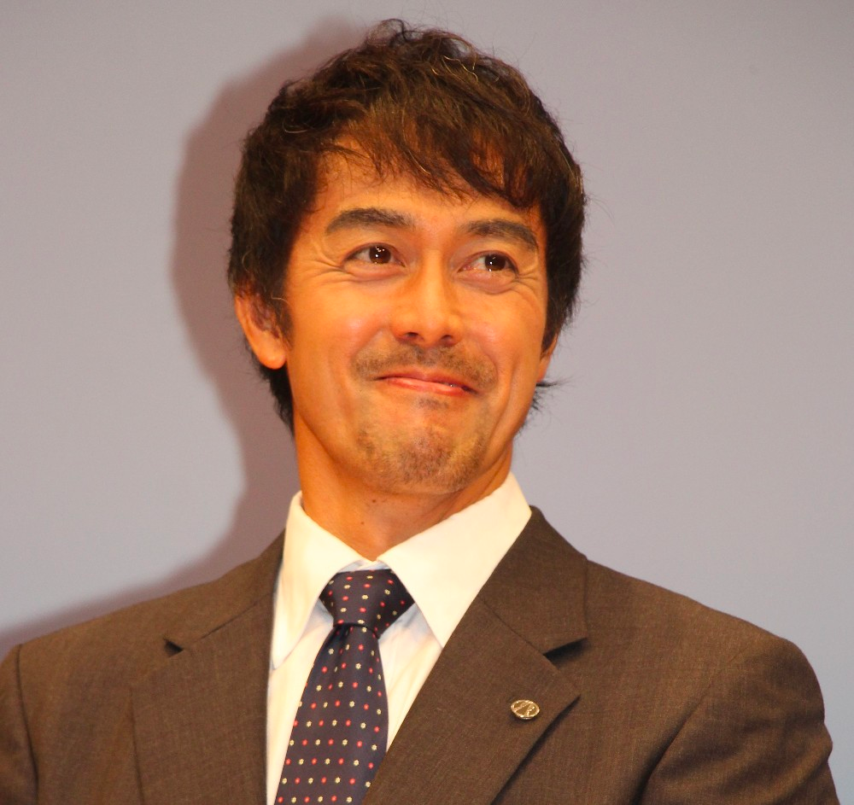
作業分担
使いたい画像を拾っておいて
ここに分かるように置いておいてください
モデル作成・改善
井澤和也
王芸澄
近傍探索・データ登録
面高一輝
中嶋健仁
web
伊東佳樹
データ取得・前処理・評価
永金幸大

Slide 9
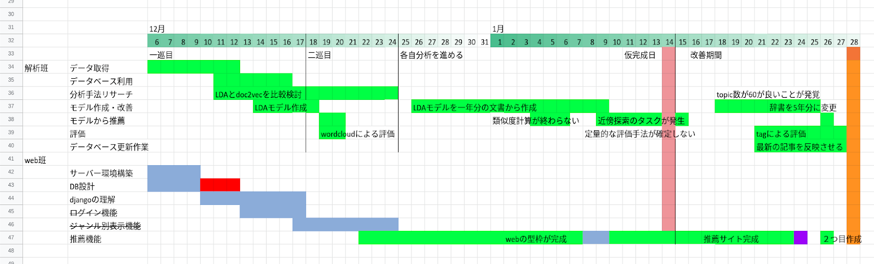
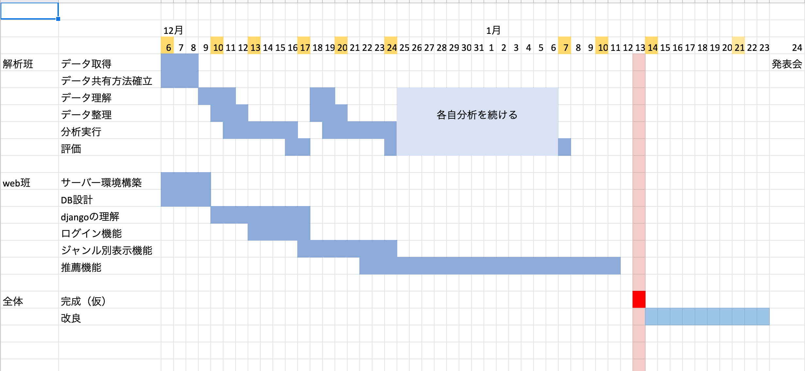
ガントチャート
@誰か
ガント更新したくない？
担当：イサワ

Slide 10
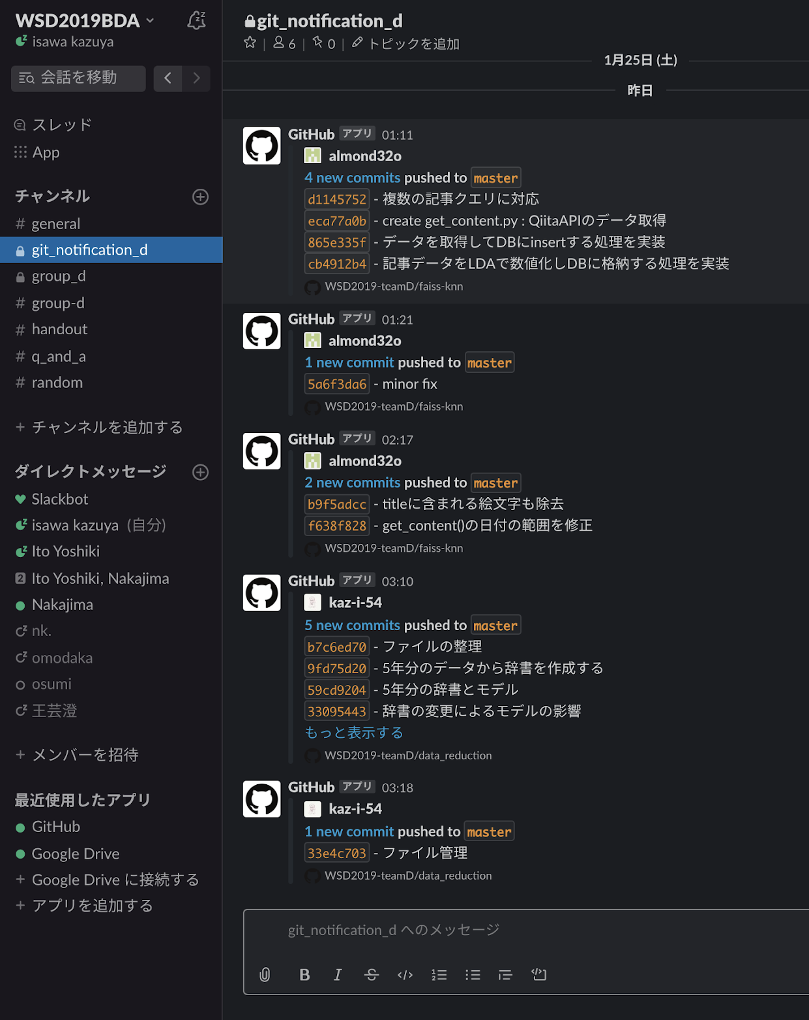

コミュニケーション計画
頑張ってるなあ...
基本的にslackと授業時間
・工夫したところ
githubとslackを連携させて、pushしたら通知が流れるチャンネルを作成
誰が作業していたかが分かる

Slide 11
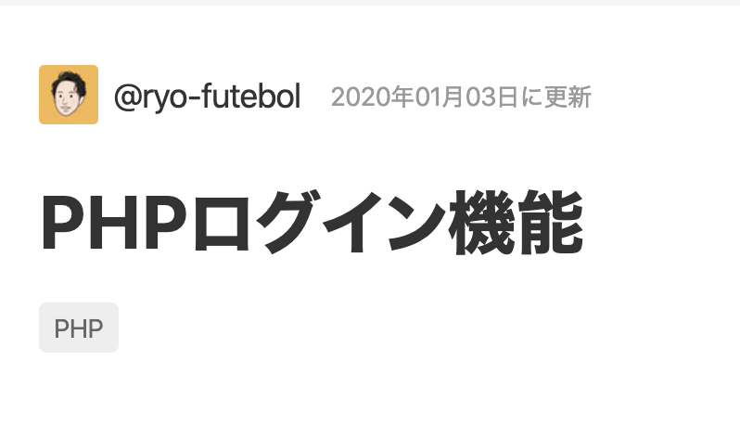
工夫点(1/5) LDAモデルの選択
LDA
複数のトピックから
確率的に文書が生成されるという考え方を利用したモデル
本文（抜粋）
大まかな流れとして◆登録画面でユーザー登録→すでに存在しているユーザーではないか◆ログイン処理→入力された情報がDBと一致すればログイン◆ホーム画面表示→ログインか非ログインで表示の変更新規登録フォームの用意
Topic # 2
データ: 0.2625
グラフ: 0.0229
CSV: 0.0220
python: 0.0203
分析: 0.0138
変換: 0.0137
data: 0.01248
抽出: 0.0115
解析: 0.0107
保存: 0.0106
Topic # 1
取得: 0.0277
情報: 0.0235
URL: 0.0203
登録: 0.0202
アクセス: 0.0169
ページ: 0.0153
ログイン: 0.0141
id: 0.0135
サイト: 0.0125
API: 0.0123
Topic # 3
データ: 0.0576
出力: 0.0365
文字列: 0.02407
変換: 0.01767
取得: 0.0166
CSV: 0.0141
形式: 0.0137
読み込む: 0.01013
番号: 0.00953
入力: 0.0091
文書がどのトピックから
生成されたかの事後確率を計算
(0.53, 0.10, 0.37)
確率分布の数値ベクトルを特徴量として類似度判定に利用する

Slide 12
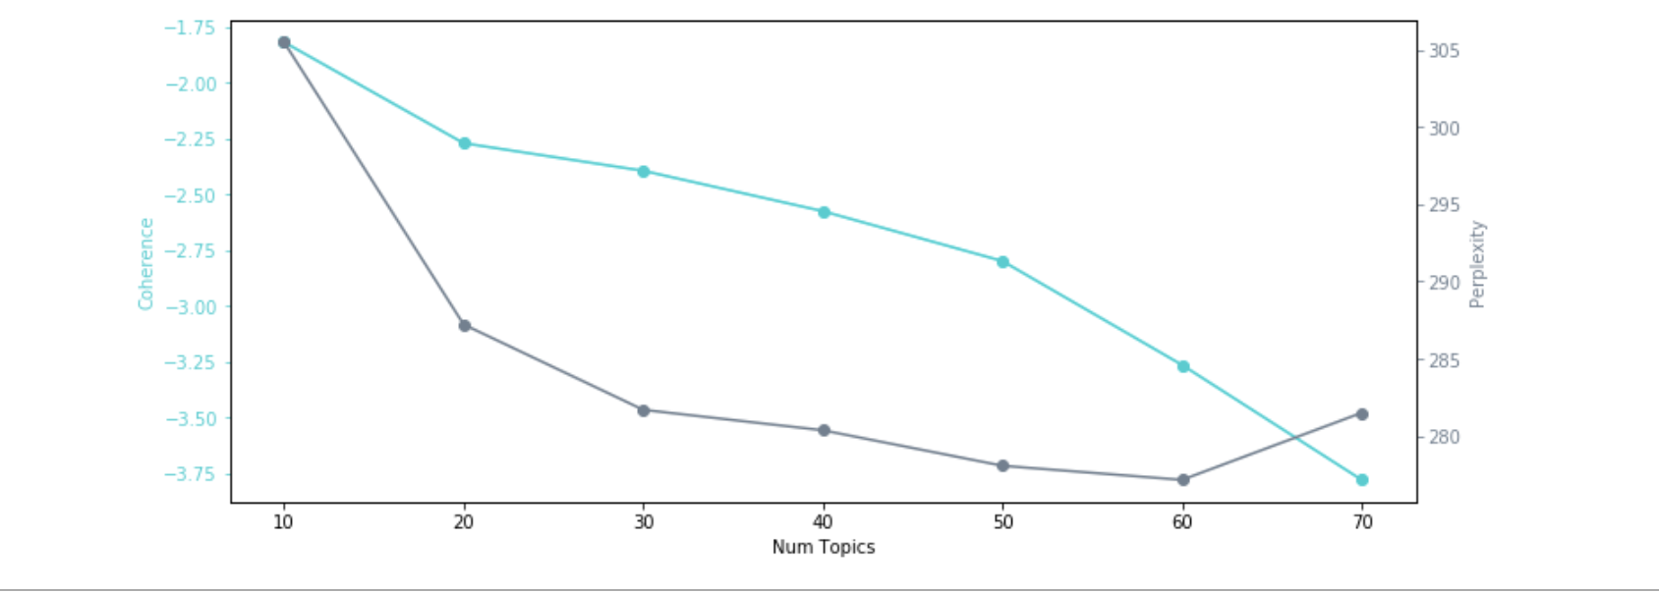
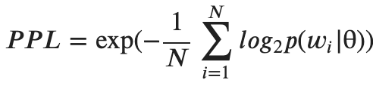
工夫点(2/5) LDAモデルの改善
トピック数の改善
辞書の改善
1年分の単語から5年分の単語を使用
-> perplexityが4085から752に削減
出現が5回未満or2割以上の文書で出現する単語は辞書から削減
->辞書に登録する単語を全体の単語の23%に削減
Perplexity:汎用能力を表す指標
低い方が良い
俺言語シリーズ
perplexityが低いものが良いとは限らない
モデルの評価だけど、推薦の評価
評価の仕方として妥当かどうか

Slide 13
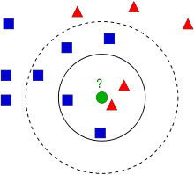
工夫点(3/5)近傍探索
類似度判定の方法
LDAで生成した数値ベクトルからユークリッド距離を計算し、距離が近いものほど類似度が高いとする
全ての記事の組み合わせについて計算すると計算量が非常に多く、時間がかかってしまう
→近傍探索のライブラリを用いて計算する
flann, faissといったライブラリで近似的に計算することで高速化
現状はflannによる計算結果を用いている

Slide 14
工夫点(4/5)更新
QiitaAPIで記事データを取得
LDAモデルを用いて記事のテキストを数値ベクトル化
記事とベクトルのデータをDBに格納
これらの処理を1日毎に自動的に行う
サーバー上でタスクスケジューラ(cron)を利用することにより実現

Slide 15
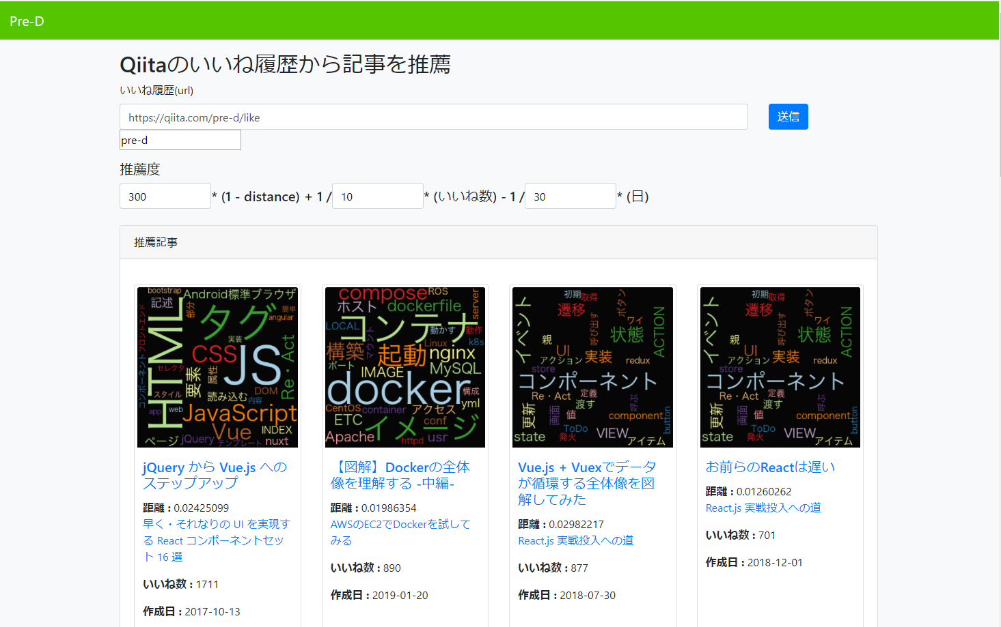
工夫点(5/5)webサイト
・いいね履歴またはqiitaのユーザ名を入力してもらう
・推薦指標に従って推薦記事が表示される
・推薦指標のパラメータも変更できる
LDAですべての記事にtopic1~60を割り振り、
各topicに対応するWordCloudの画像を表示

Slide 16
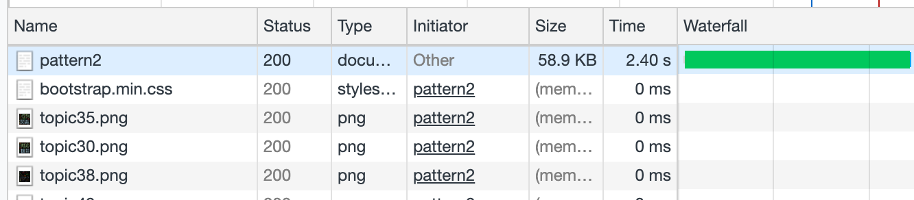
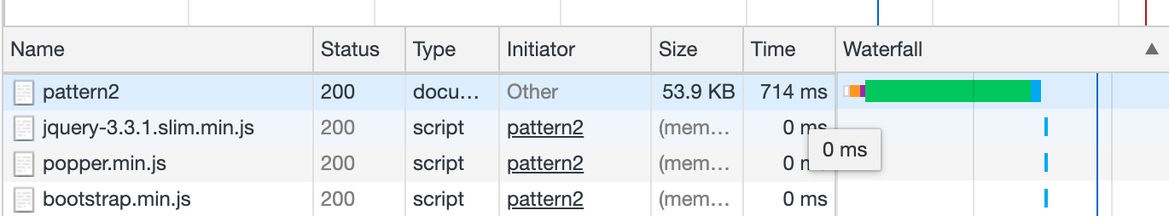





47万件のデータを扱うのは初めて
ページの読み込みが遅かった
サーバー側でクエリの発行回数を減らし、1/3のレスポンスになった
正規化をあきらめる
SELECT文のループをSELECT WHERE カラム IN (...)に変更
ディスク使用率が98%になった問題の対処
サーバーの構成
ConohaVPS

Slide 17
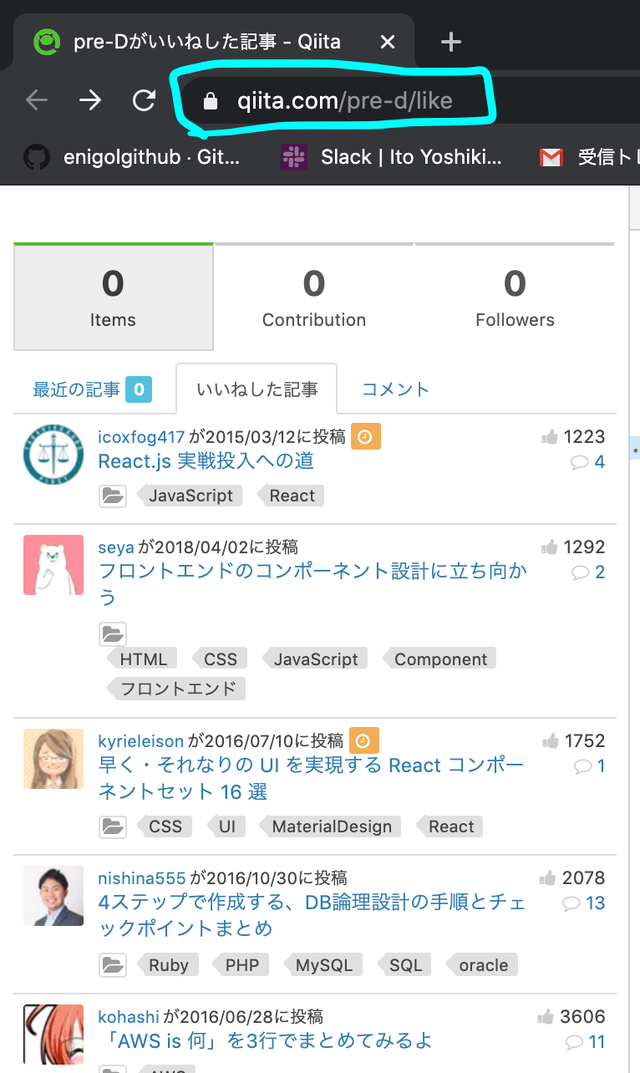
デモ
pre-dのいいね履歴→
(このurlを入力)
成果物
Qiitaのいいね履歴から記事を推薦
https://pre-d.top/

Slide 18
評価
評価するモデル
評価１：タグの一致度
評価２；主観評価
改善前：最初に作ったモデル、50次元
改善後：最終的なモデル、60次元
元記事と推薦記事でタグがどれくらい一致しているか
チームメンバーが実際に使って評価

Slide 19
評価１：タグの一致度
タグの前処理
元記事のタグのうち、推薦記事のタグに１つでも含まれるものの割合を計算
ハッシュタグの"#"を削除
バージョンを表す数字の削除
ユニークなタグの削除
windows
windows10
#windows10
→
windows
改善前 40.3%
改善後 99.0%
・類似度は上がっていそう
・同じような記事を推薦するシステムが良い システムなのか？

Slide 20
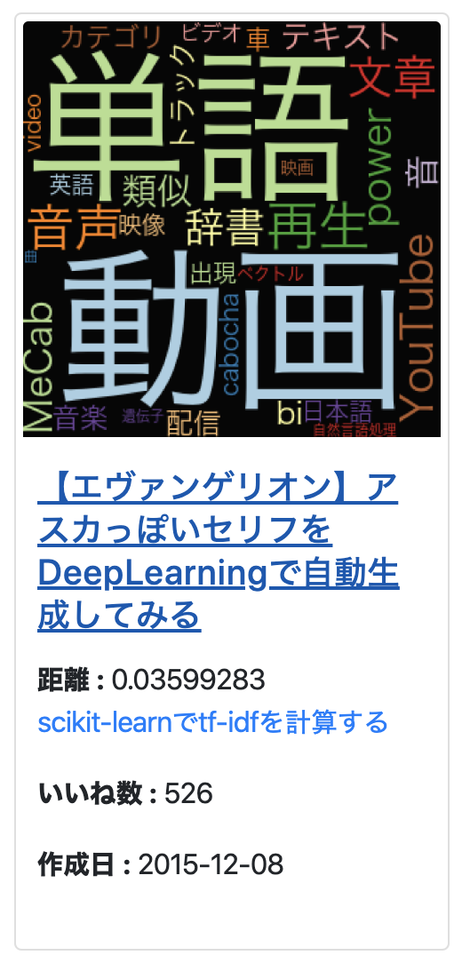
評価２：主観評価
チームメンバー（6人）✖︎ いいね履歴（10件）
評価方法
評価項目
５段階評価
類似性：同じような記事が推薦されているか
意外性：意外かつ妥当な記事が推薦されているか
総合評価：全体的にどうか
コメント：あれば
評価する際に改善前と後のどちらのモデルが使われているか分からないようにした

Slide 21
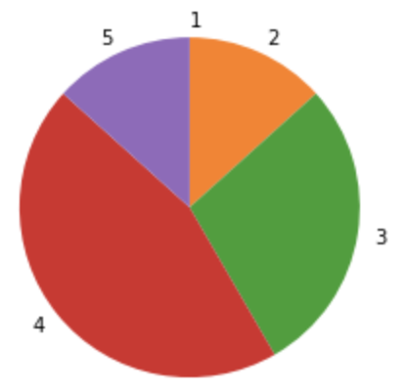
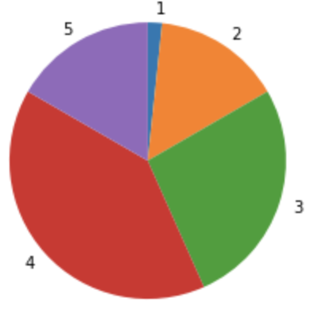
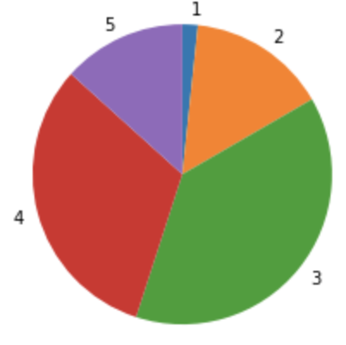
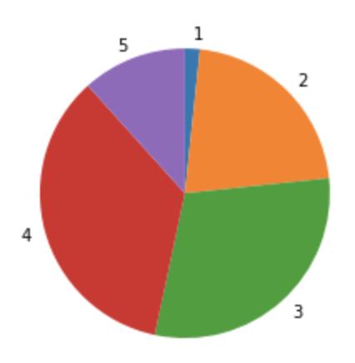
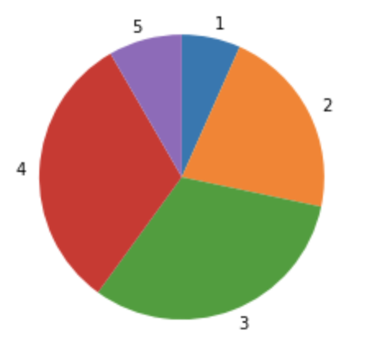
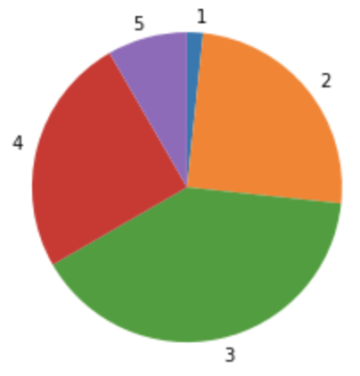
評価２：主観評価
コメント抜粋
総合評価 類似性 意外性
・元記事がソースコード主体だと あまり良くない
・同じような記事ばかりで意外性 がない
・プログラムの問題についての記 事から競プロの記事が推薦され ていたのが良い
・作ってみた系の記事がいい感じ だった
改善前
平均 3.58 3.55 3.40
改善後
平均 3.33 3.13 3.13

Slide 22
全体サマリー
面高
課題 Qiitaには面白い記事がたくさんあるが埋もれてしまうと見 つけにくい
作成物 ユーザーが過去にいいねした記事に基づき、おすすめの記 事を推薦するwebサイト
評価 推薦されている記事はいい感じ、ソートの重みを工夫すれば さらによくなりそう

Slide 23
まとめ
担当：王
よかった点
役割分担はうまくできていた。
動くものが完成した！
悪かった点
環境の統一が不完全で特定の作業ができない人がいた。
Dockerなどを使うべきだった
使うモデルを決定するのが遅かった(冬休み明け)
評価が遅れてしまった

